Slide 1

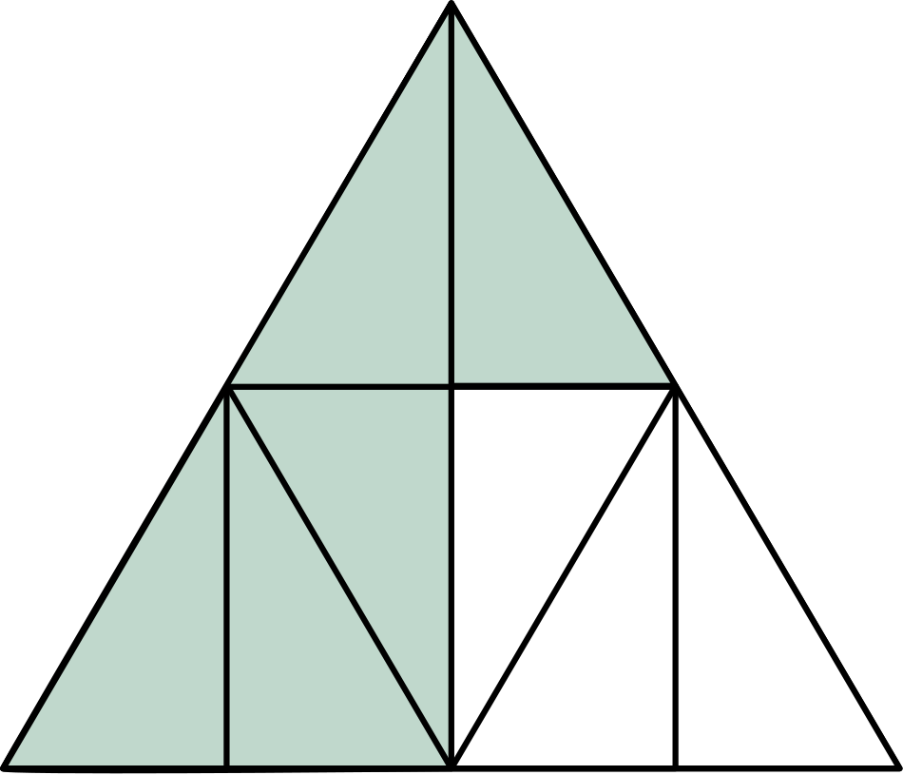
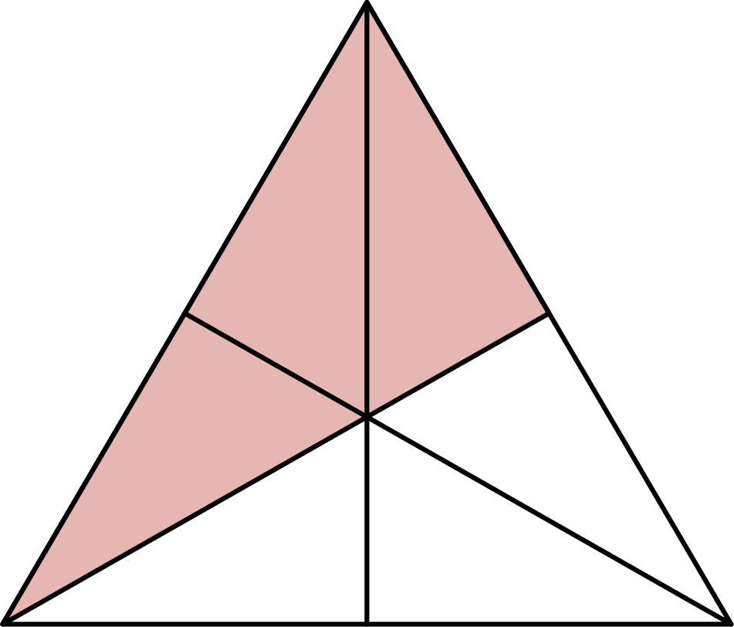
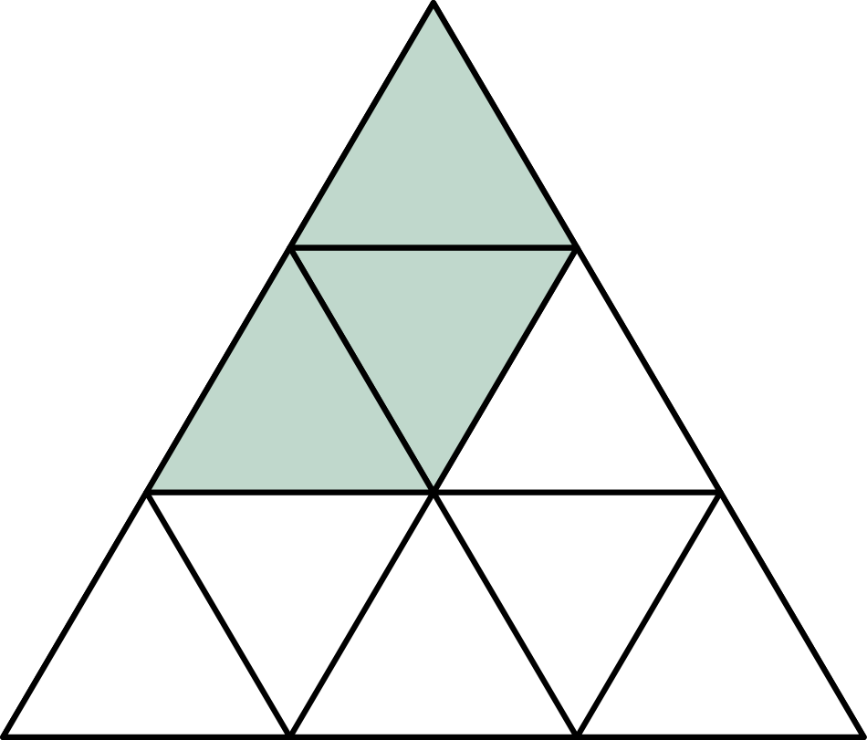
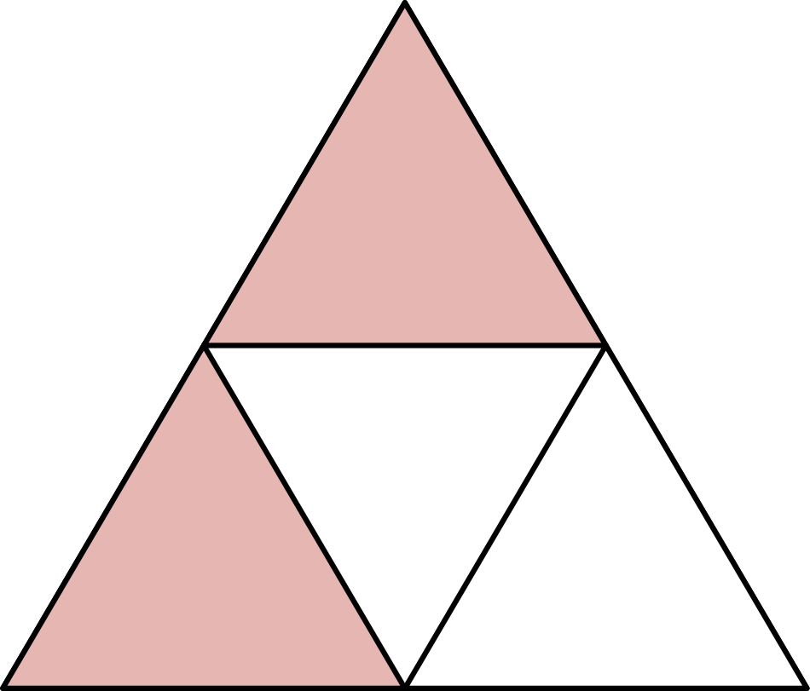
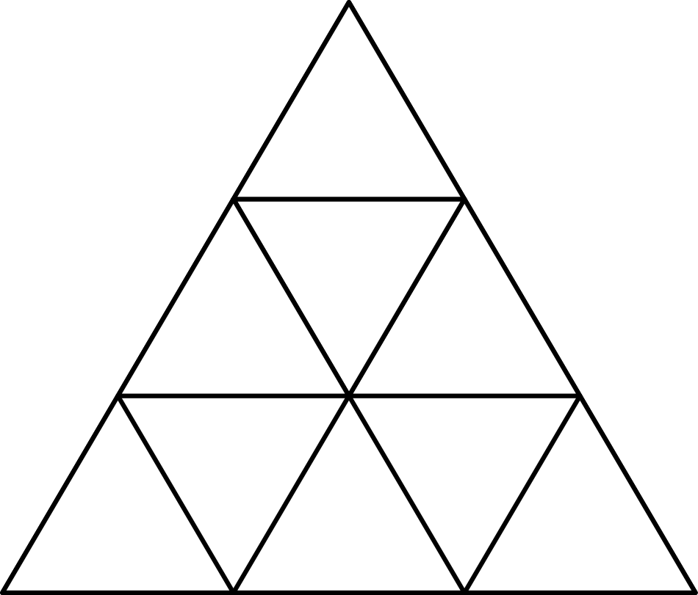
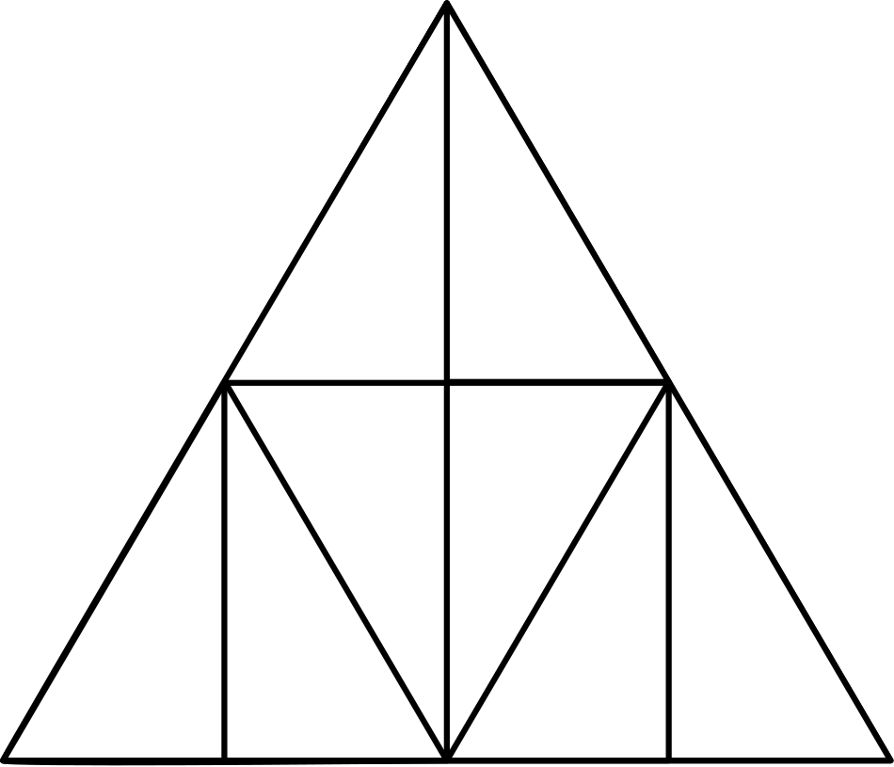
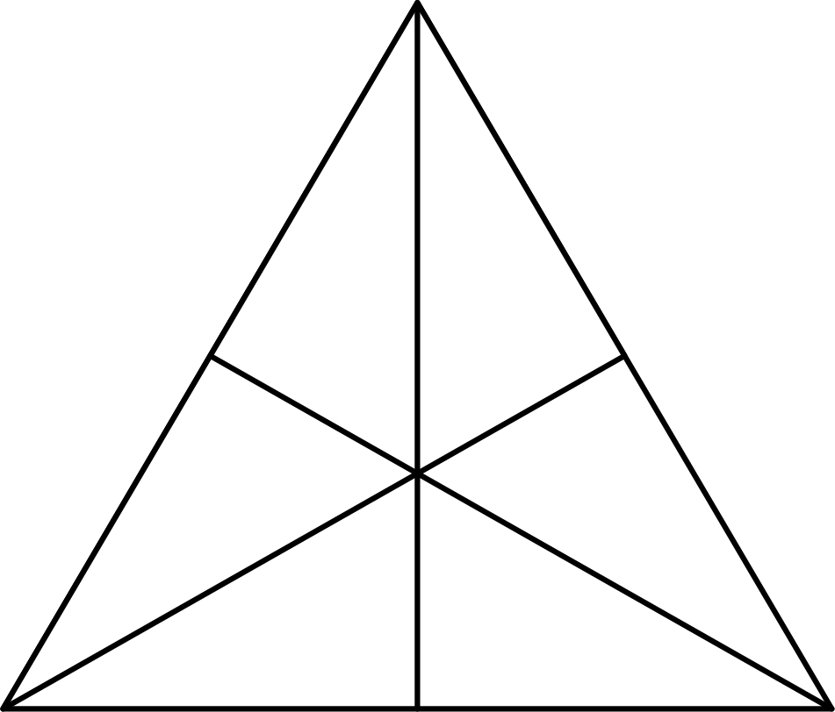
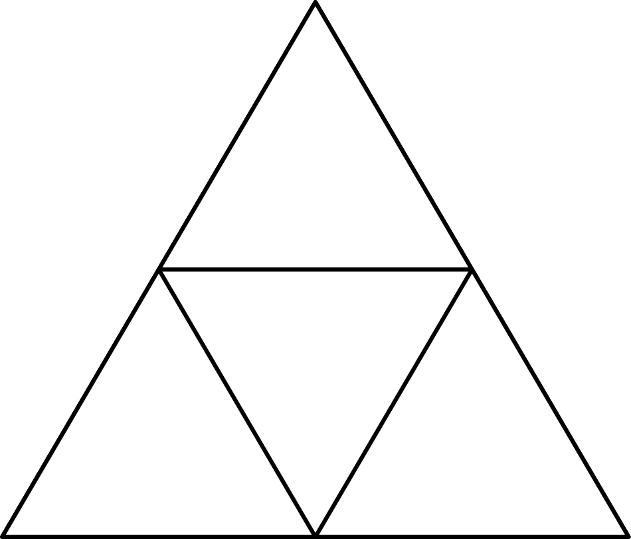
Name:
Date:
САНАУ ЖӘНЕ БОЯУ
Үшбұрыштарды төмендегі нұсқауларға сәйкес бояңыз.

Slide 2
Name:
Date:
САНАУ ЖӘНЕ БОЯУ
Үшбұрыштарды төмендегі нұсқауларға сәйкес бояңыз.

